Slide 1

Бөлім тақырыбы: Табиғат және экология. Шешендік сөздер Сабақтың тақырыбы: Табиғатқа не жатады?
Қазақ тілі
11-сынып

Slide 2
Оқу мақсаты: 11.1.1.1 мәтін үзінділері бойынша болжам жасау, тиісті ақпаратты анықтай білу. Сабақ мақсаты: Тірек сөздер мен тіркестерді анықтап, болжам жасау және тиісті ақпаратты анықтай алу.

Slide 3
Бағалау критерийлері:
Мәтін мазмұнына сай тірек сөздерді анықтай алады;
- Ақпаратты нақты анықтайды.

Slide 4
1-тапсырма. Болжам жаса
Берілген тірек сөздерге назар аудара отырып, мәтін мазмұнына болжам жаса.
табиғат
жер-ана
табиғатты зерттеу
заңдылықтар

Slide 5
Мәтін
Адам — табиғаттың ажырамас бөлігі. Сондықтан халқымызда «Жер-Ана» деген егіз ұғым қалыптасқан. Жерді өз анасындай, анасын күндей қастерлеу ата қостаған салтымыз. «Жер шоқтығы — Көкшетау», «Жер жаннаты — Жетісу»- деп, бабаларымыз туған жерге, табиғатқа деген ыстық махаббатын білдірген. Сондықтан орман-тоғайларды сақтап, қоршаған ортаның, өзен мен көлдердің ластанбауына ерекше мән берген. «Су ішкен құдығыңа түкірме», «Бұлақ көрсең, көзін аш»,-деп, жас ұрпақтың бойына табиғатты қорғаудың тәрбиесін сіңірген.
Табиғатта үздіксіз өзгерістер болып жатады. Мысалы, жанартаудың атқылауы , найзағайдың жарқылы, судың мұзға айналуы сияқты құбылыстар табиғаттағы өзгерістерді көрсетеді. Аспан денелерінің қозғалысы, гүлдердің шешек атуы, ағаштың жайқалып өсуі, өзеннің тасуы немесе көлдердің тартылып суалуы — осылардың барлығы да қоршаған ортадағы өзгерістер.

Slide 6
Әлемде орын алатын сан алуан өзгерістер табиғат құбылыстары деп аталады. Табиғат құбылыстары бір-бірімен тығыз байланысты. Оларды физика, астрономия, география, геология, биология, химия сияқты ғылымдар зерттейді. Әр ғылымның табиғатты зерттеуде өз мақсаты мен міндеті бар. Мысалы, физика негізінен механикалық қозғалысты, жылу, электр, жарық құбылыстарын зерттейді. Физика ғылымы зерттейтін табиғат құбылыстары физикалық құбылыстар деп аталады.
Физика басқа да жаратылыстану ғылымдарымен өзара тығыз байланыста болады. Мәселен, географияда физика заңдарын өзендердің қалай ағатынын, желдің қалай пайда болатынын түсіндіру үшін қолданады. Сол сияқты биологияда физика заңдарын пайдаланып, хайуанаттардың қалай қозғалатынын және көру мүшелерінің қалай жұмыс жасайтынын түсіндіреді.

Slide 7
Сондықтан физика заңдары мен құбылыстарын инженерлер, конструкторлар, дәрігерлер, агрономдар, көлік жүргізушілер және т.б. көптеген мамандар оқып пайдаланады.
Астрономия ғылымы физика заңдылықтарына сүйеніп, бақылайтын аспан денелері мен құбылыстарының табиғатын түсіндіреді. Олардың қасиеттері мен көрінісін ұғындыруға, құбылыстардың себеп-салдарын ашуға тырысады.
Ал табиғат пен адам - қатар ұғым. Табиғатсыз адам , адамсыз табиғат өмір сүруі мүмкін емес. Себебі адам өз керектісін, қажеттісін табиғаттан табиғи күйінде немесе өндіріп алады.
https://kazaksha.info/%D0%B3%D0%B5%D0%BE%D0%B3%D1%80%D0%B0%D1%84%D0%B8%D1%8F/%D1%82%D0%B0%D0%B1%D0%B8%D2%93%D0%B0%D1%82

Slide 8
2-тапсырма: Мәтіндегі негізгі ақпараттарды бейнеле. Дескриптор: - оқушылар мәтінді оқиды, түсінеді; - негізгі ақпаратты суреттермен, сызбалармен бейнелейді (сөзбен емес);

Slide 9
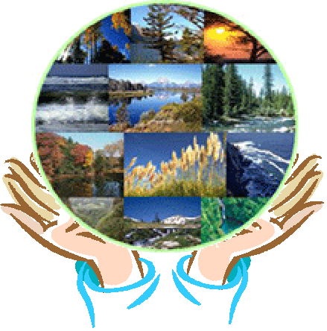
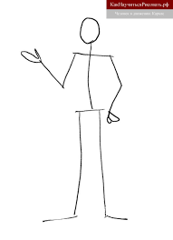
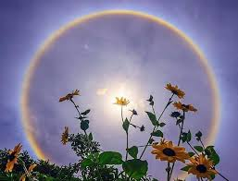
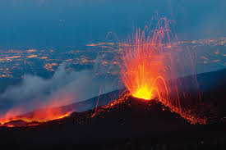
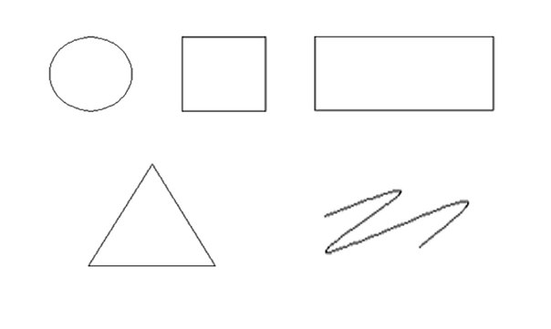
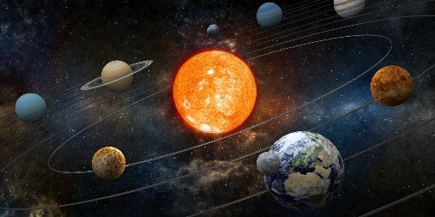
Негізгі ақпаратты бейнелеу үшін мына сияқты суреттер мен белгілерді қолдануға болады.

Slide 10
3-тапсырма:
Тірек сөздерді пайдаланып, табиғат пен адамның егіз ұғым екеніне пікір білдір.
Дескриптор:
1. тірек сөздерді қолданады;
2.көзқарасын «4 сөйлем» әдісімен білдіреді.

Slide 11
Тексер!!!
1. Менің ойымша, адамзатты табиғаттан, табиғатты адамзаттан бөліп қарау мүмкін емес.
2. Себебі адам физика заңдылықтарының, астрономия ғылымының арқасында табиғаттың қыр-сырын таныды.
3. Табиғаттағы өзгерістерді өз өмірінің бөлшегіне айналдырды.
4. Сондықтан олар бір-бірін өте жақын түсінеді.

Slide 12
Қорытынды
Мәтін мазмұнына сай тірек сөздерді анықтай алдың;
Ақпаратты нақты анықтадың.

Slide 13
Үйге тапсырма:
Ғаламтордан табиғат тақырыбындағы мәтінді таңдап, 5тірек сөз,5 тірек тіркес, 1 тірек сөйлем жаз.

